Slide 1
ポテンシャル 学習心理学
誤植

Slide 2
テキストの誤植
ページ番号 | 誤 | 正
38 | 図3.5の横軸 | p(US|no CS) ⇒p(US|CS)
61 | posttraumatic stress disorder | post traumatic stress disorder
75 | 図4.4の解説部分 | 図4.4 灰色のバー⇒白色のバー
120 | 図4.30の図中の説明 | 図中の「S＋のみ」と「S＋ vs S－」を入れ替える
138 | 図4.42の説明 | 図中の4, 8, 14秒の線の表示を入れ替える
162～163 | （図4.59左）、（図4.59右） | （図4.59上）、（図4.59下）

Slide 3
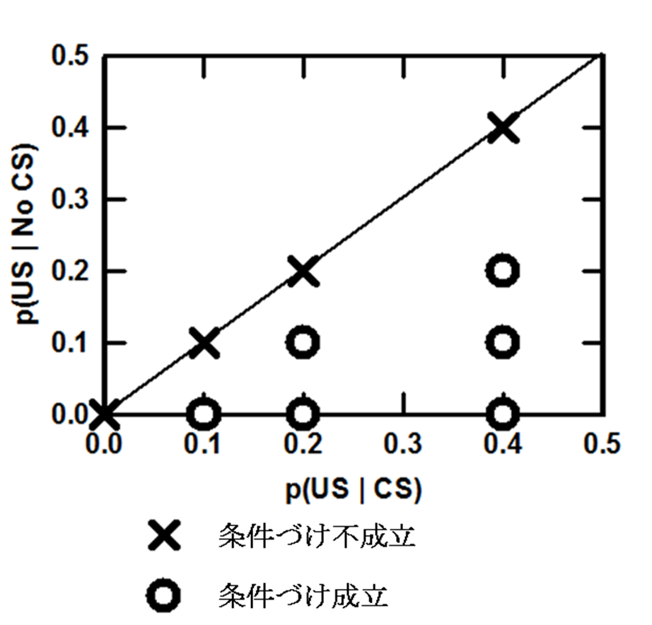
図3.5の修正

Slide 4
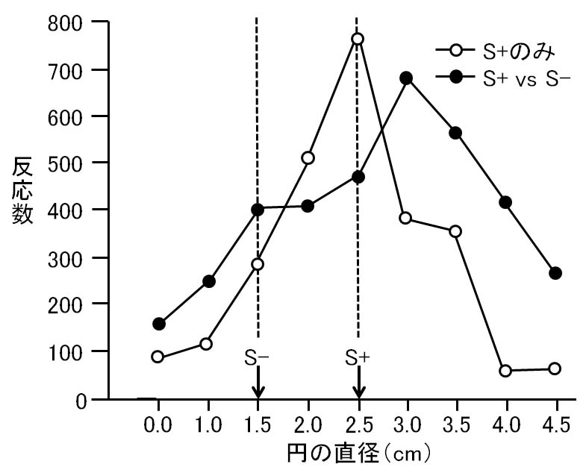
図4.30の修正

Slide 5
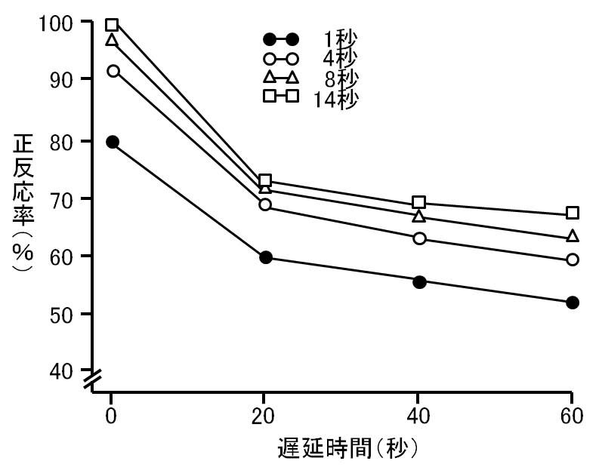
図4.42の修正

